Slide 1

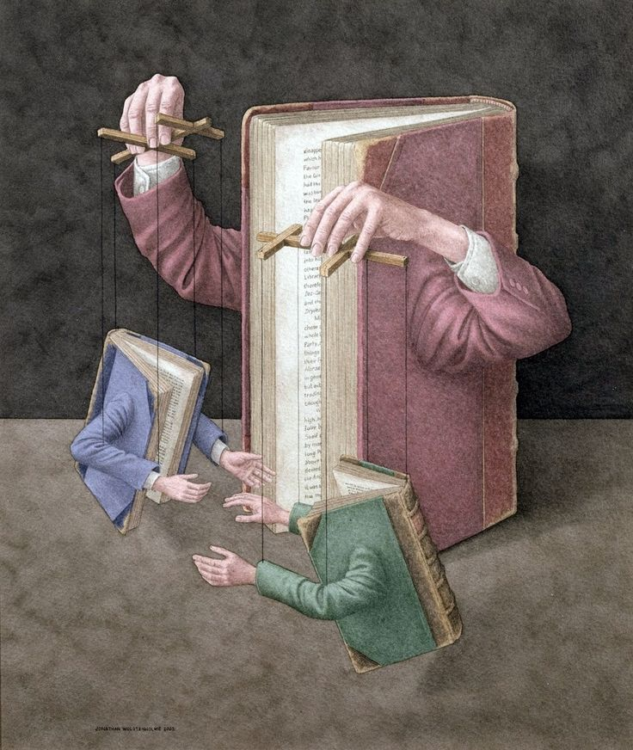
pRéSENTATION
De l’institut
De Littérature Française
Prof. Nina Mueggler
Directrice de l’ILF
Alexis Stawarz
Assistant-doctorant

Slide 2

L’esprit de l’ILF, en bref
La littérature au sens de : partage, échange, rencontre, attention, transmission, empathie, altérité, intelligence, sensibilité, imagination, questionnement, doute, risque, résistance, lenteur, nuance, curiosité, étonnement… et beaucoup de plaisir!
« frotter et limer notre cervelle contre celle d’autrui »
(Montaigne, Les Essais)

Slide 3

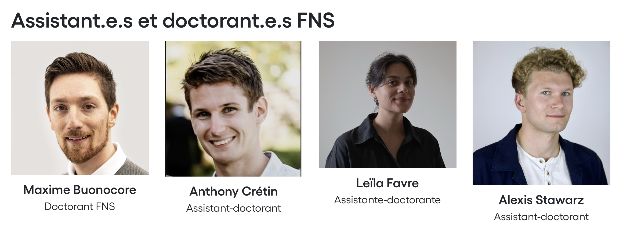
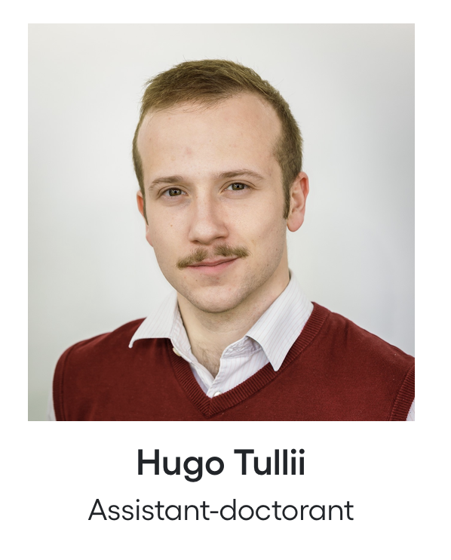
L’équipe
de l’ILF
= les visages de votre 1e année

Slide 4
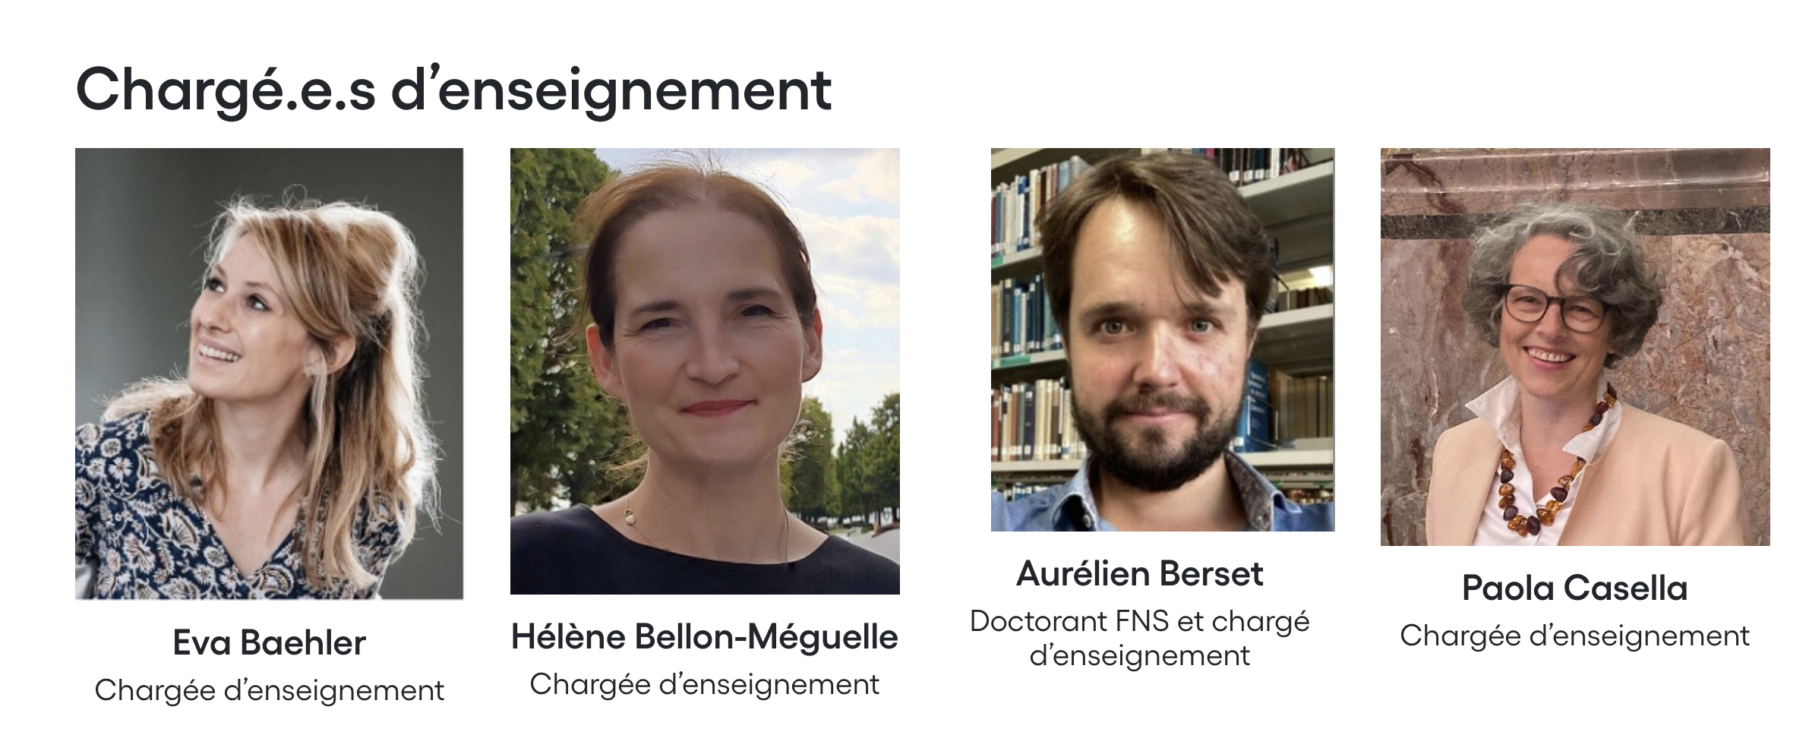

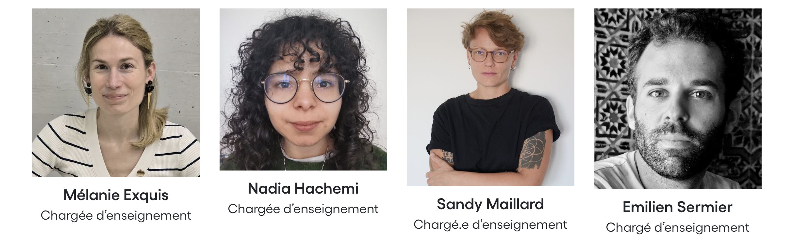
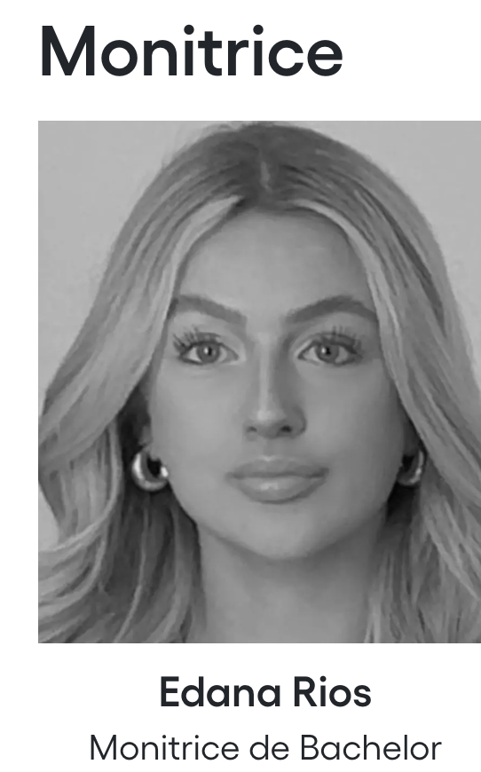

Slide 5
Contacts principaux
Directrice d’institut
Nina Mueggler - nina.mueggler@unine.ch / Bureau : 3.N.02
Responsable de pilier (Bachelor)
Nathalie Vuillemin - nathalie.vuillemin@unine.ch / Bureau : 3.O.13
Secrétariat d’institut
Nadia Hachemi - secretariat.ilf@unine.ch / Bureau : 3.E.43.1
Secrétariat académique FLSH
secretariat.lettres@unine.ch/ Bureau : RO 16
Conseil aux étudiant-e-s
Stéphane Neri - conseil.lettres@unine.ch/ Bureau : RO 11
Monitrice
Edana Rios – edana.rios@unine.ch

Slide 6

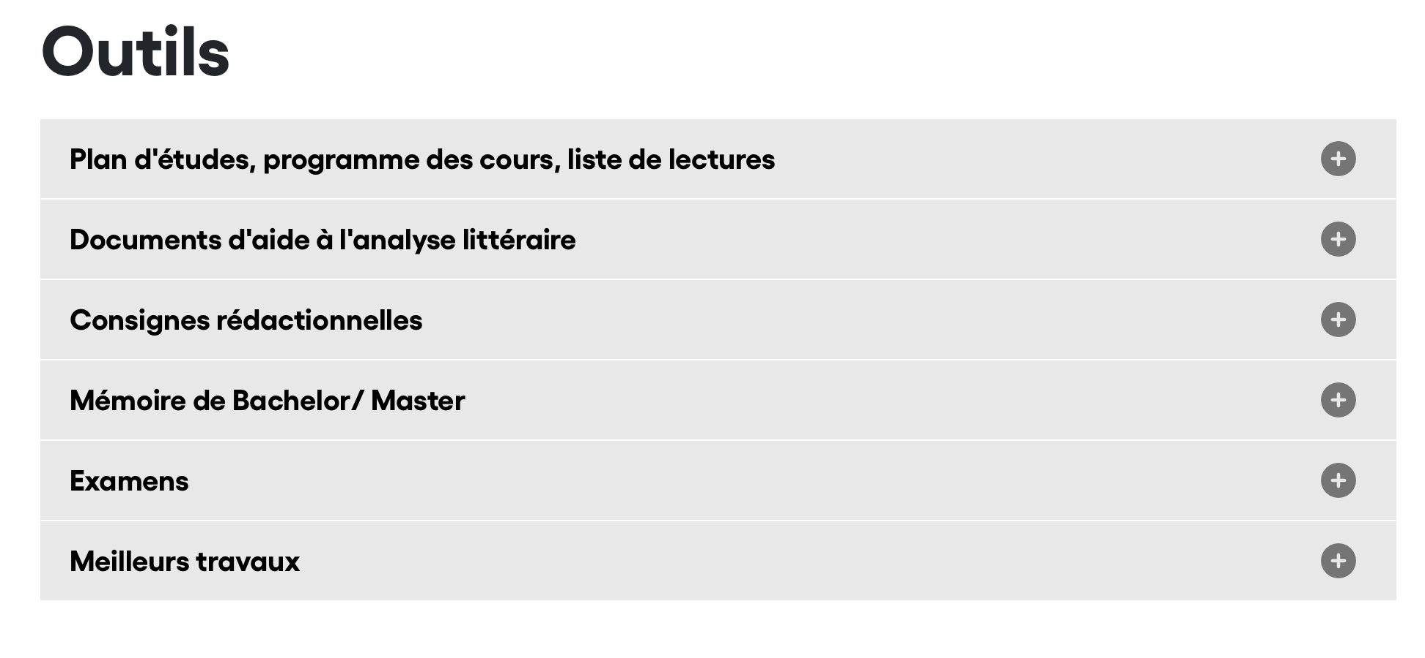
Le plan d’études: https://www.unine.ch/ilf

Slide 7
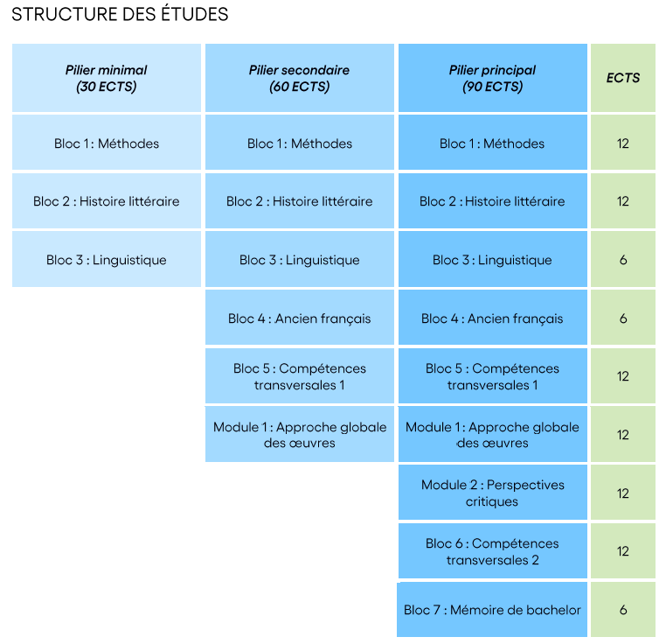
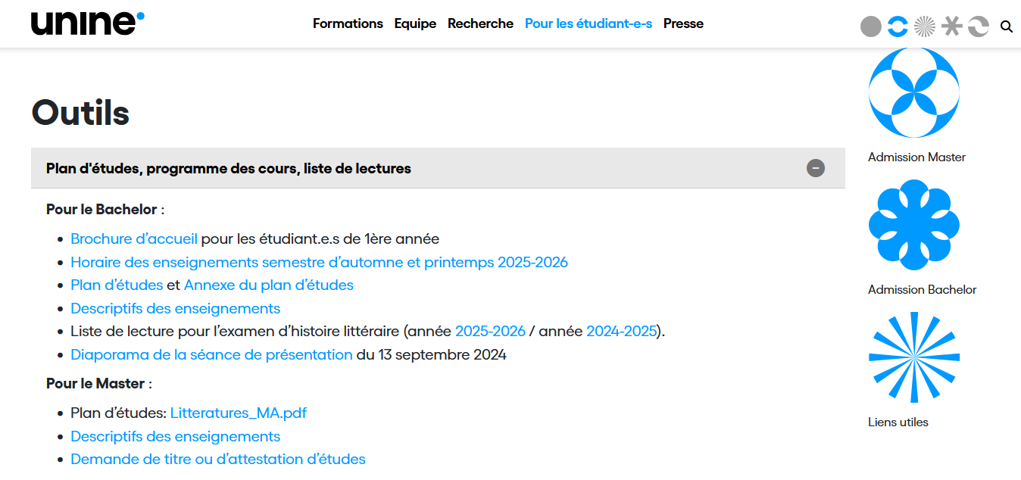
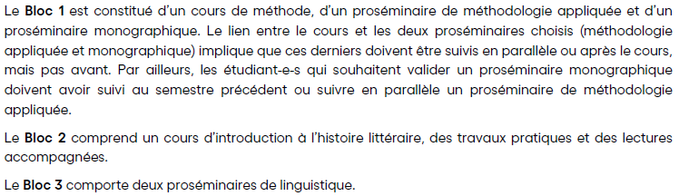
Les Blocs 1 à 3 forment le premier palier de 30 ECTS ; ils constituent le pilier minimal et doivent en principe être validés au plus tard à la fin du 3ème semestre d’étude.
https://www.unine.ch/ilf

Slide 8
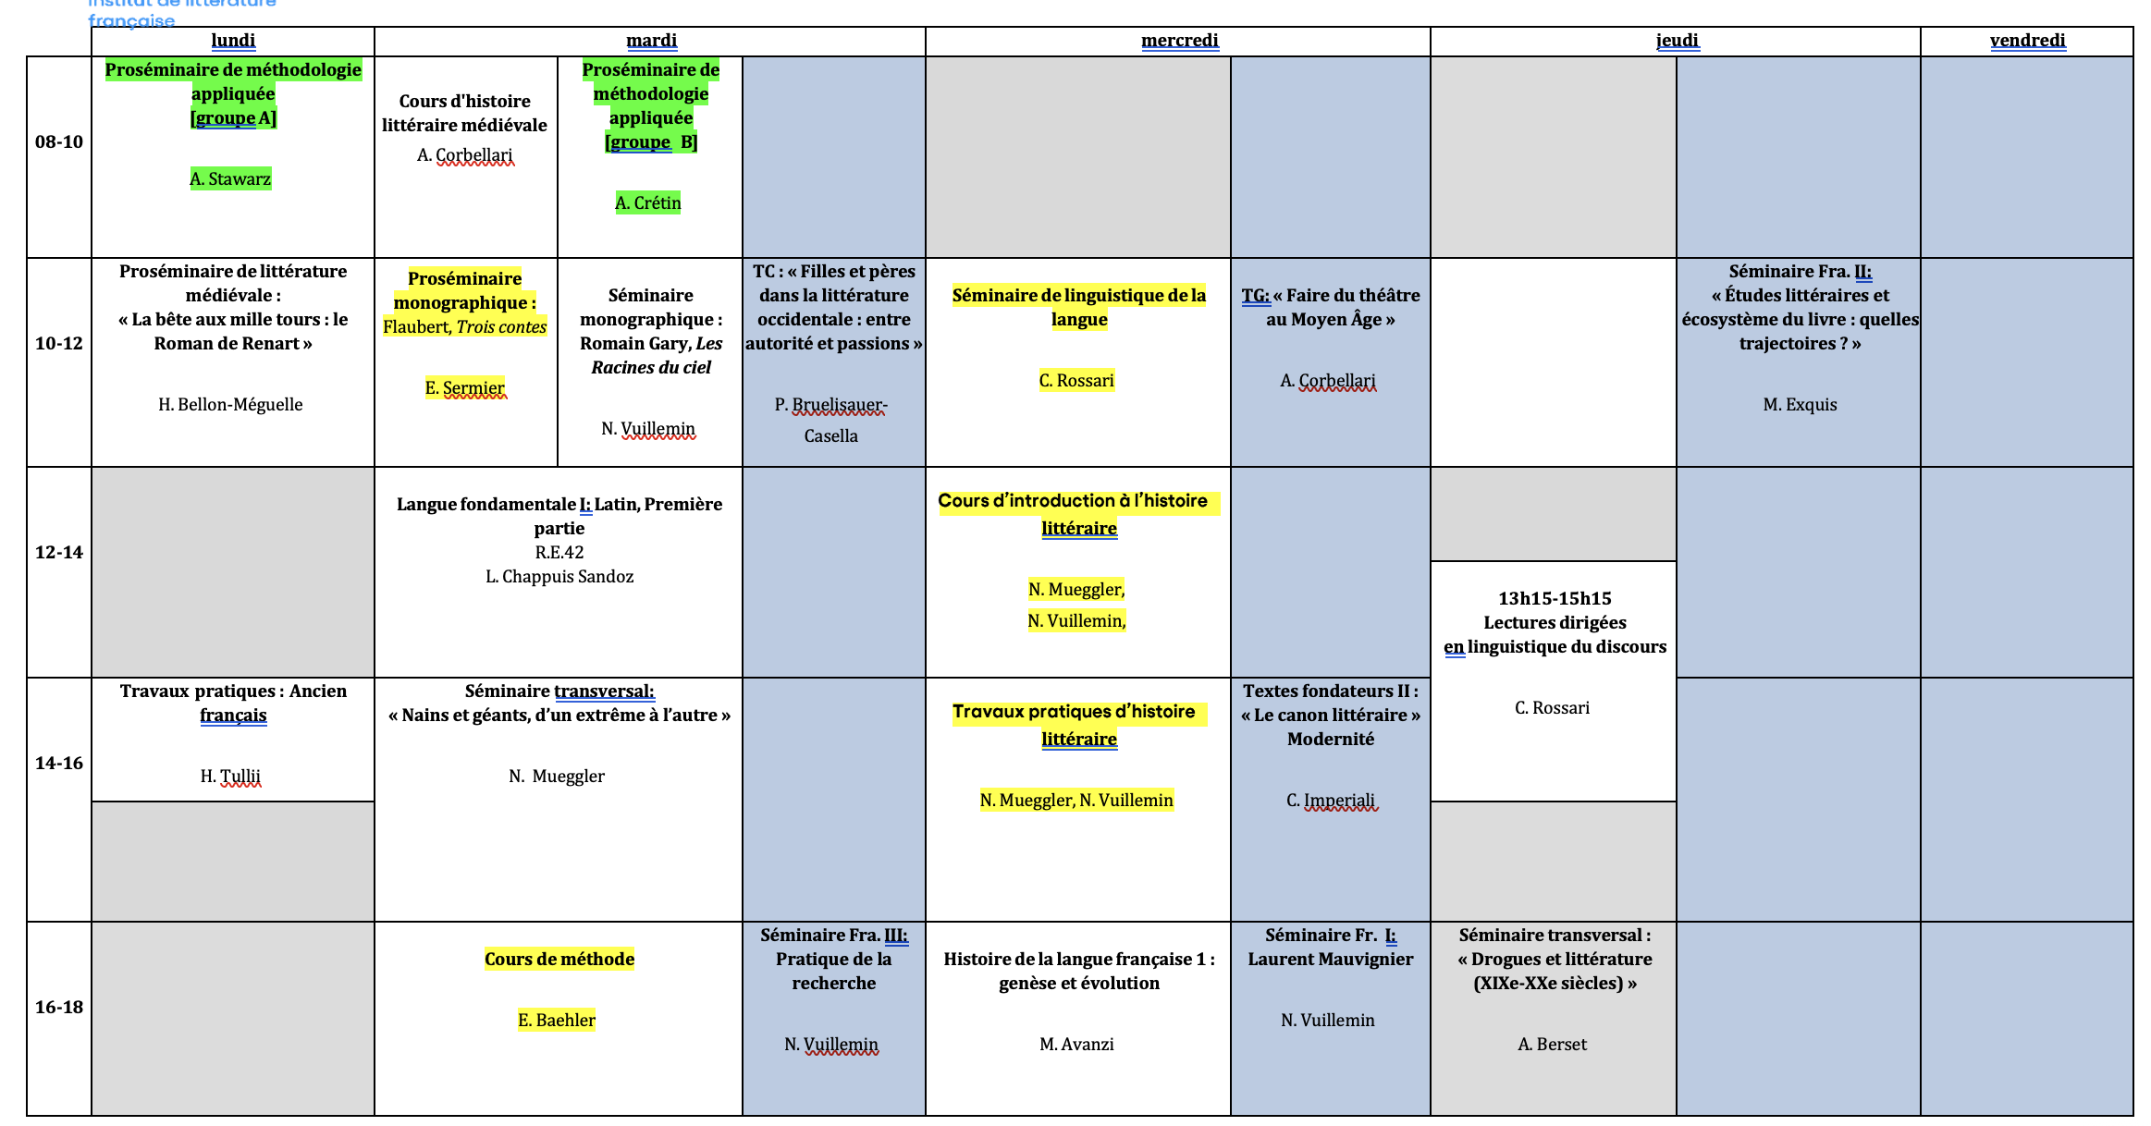
Semestre d’automne 2026

Slide 9
Point de vigilance :
les inscriptions (IS-Academia)
Délai pour s’inscrire :
semestre d’automne: 14.09-09.10.2026
→ Attention: l’inscription à un examen n’est pas automatiquement liée à l’inscription au cours qui y prépare: il faut s’inscrire à l’un et à l’autre.

Slide 10
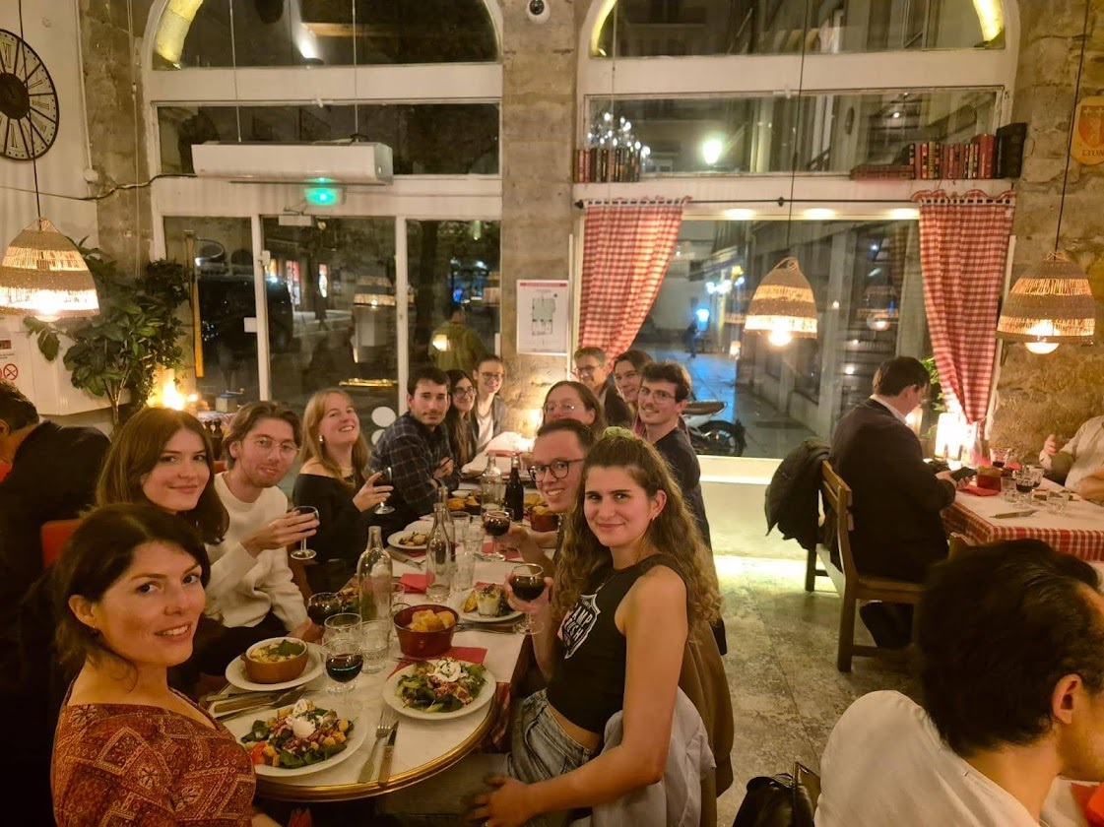
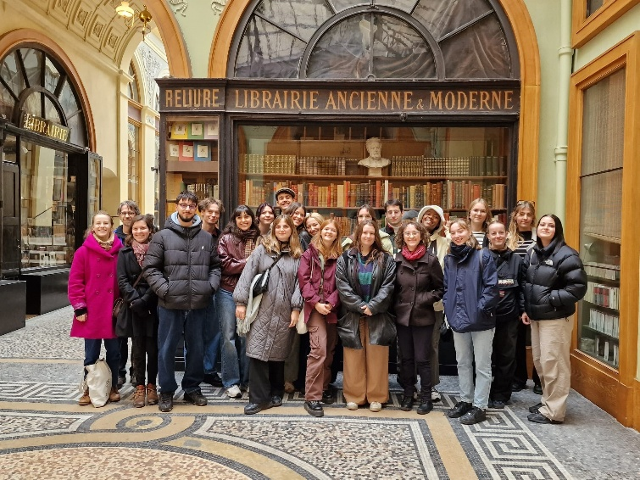
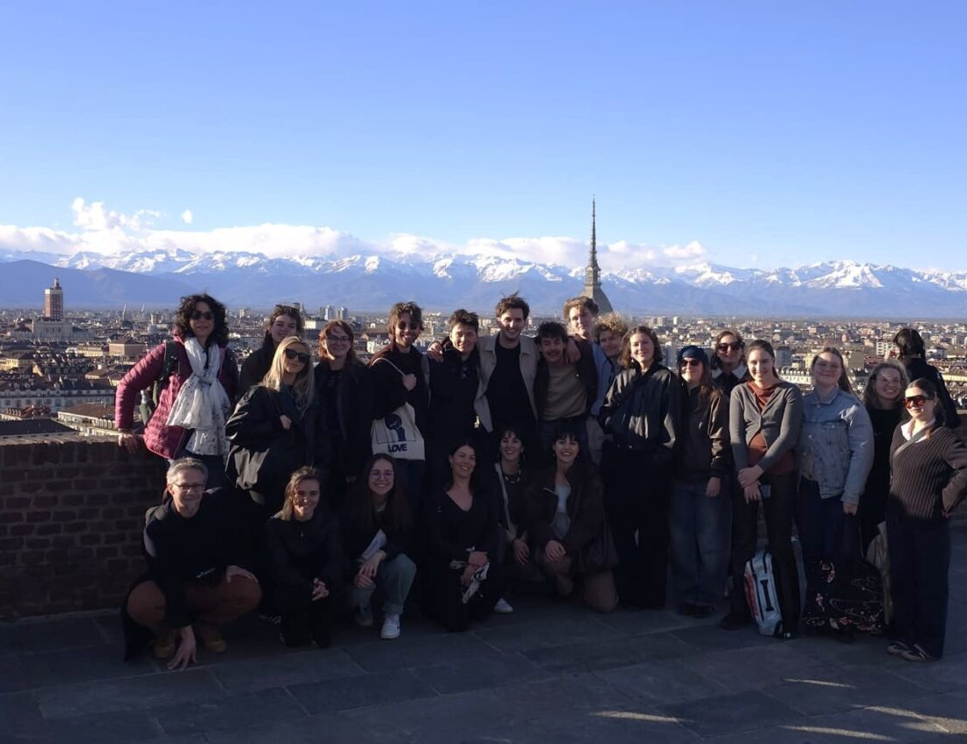
En marge des salles de cours…
Conférences et invitations d’écrivain.e.s
Ateliers d’écriture
Visites d’institutions patrimoniales
Voyages d’études

Slide 11

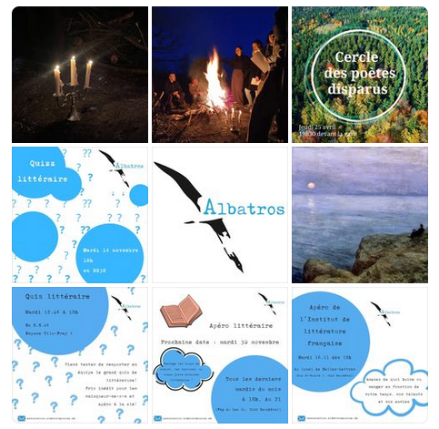


ALBATROS: Association des étudiant·e·s de l’ILF
Pour les rejoindre ou leur poser des questions :
association.albatros@unine.ch
@AlbatrosUNINE
@albatros_unine

Slide 12
Des questions ?
APÉRO DE RENTRÉE
Mardi 22 septembre, 18h00, aile Nord (hall du rez-de-chaussée)
Venez nombreuses et nombreux !

